Slide 1
Основные новеллы вступивших в действие с 01.01.2021 г.
СП 2.4.3648-20 «Санитарно-эпидемиологические требования к организациям воспитания и обучения, отдыха и оздоровления детей и молодежи»
СанПиН 2.3/2.4.3590-20 «Санитарно-эпидемиологические требования к
организации общественного питания населения»
ФБУН «Новосибирский НИИ гигиены» Роспотребнадзора
Обзор подготовлен ФБУН «Новосибирский НИИ гигиены Роспотребнадзора

Slide 2
Объединение всех требований КО ВСЕМ ТИПАМ ОРГАНИЗАЦИЙ ОБУЧЕНИЯ,
воспитания, отдыха, С УЧЕТОМ СПЕЦИФИКИ и особенностей каждой организации.
СанПиН 2.4.3.1186-03, СанПиН 2.4.1.3147-13
Вместо 34 нормативных документов, действовавших ранее
СанПиН 2.4.3.2201-07, СанПиН 2.4.4.3155-13
СП 2.4.3648-20
СанПиН 2.4.4.2599-10, СанПиН 2.4.4.3172-14
СанПиН 2.4.6.2553-09, СанПиН 2.4.3259-15
СанПиН 2.4.2.2821-10, СанПиН 2.4.2.3286-15
«Санитарно-эпидемиологические требования к организациям воспитания и обучения, отдыха и оздоровления детей и молодежи»
СанПиН 2.4.2.2842-11, СанПиН 2.4.1.3049-13
СанПиН 2.4.2.2843-11, СанПиН 2.4.4.3048-13
Обзор подготовлен ФБУН «Новосибирский НИИ гигиены Роспотребнадзора
2

Slide 3
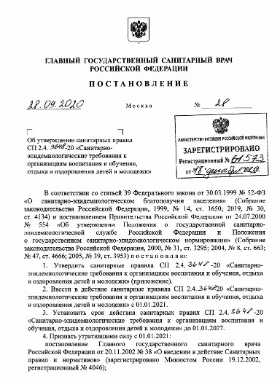
Особенности санитарно-эпидемиологических правил 2020 года
Документ разработан в рамках реализации задач регуляторной гильотины, введен в действие с 01.01.2021. на срок до 01.01.2027 г.
САНИТАРНЫЕ ПРАВИЛА:
НЕ СОДЕРЖАТ рекомендательных
норм, все нормы
носят ОБЯЗАТЕЛЬНЫЙ характер;
по отдельным нормам
указаны вариативного
ДОПУСКИ,
определяющие возможность оптимального функционирования
и наиболее
организаций без
рисков для здоровья детей и молодежи;
базируются на результатах гигиенических исследований факторов воспитания и обучения детей;
учитывают ключевые тренды развития конструкторских и инженерных инноваций в системе строительства и реконструкций зданий, разработке современных методик
^{обучения.}Обзор подготовлен ФБУН «Новосибирский НИИ гигиены Роспотребнадзора
3

Slide 4
Особенности санитарно-эпидемиологических правил 2020 года
Санитарные правила гармонизировали:
общие требования к территории;
архитектурно-планировочным решениям зданий;
оборудованию помещений;
естественной и искусственной освещенности;
микроклимату;
водоснабжению и канализованию;
организации профилактической и противоэпидемической работы.
ВПЕРВЫЕ установлены требования к:
детским игровым комнатам;
организациям высшего и
среднего профессионального образования;
организациям,
предоставляющим услуги
временного проживания детей;
проведению массовых
мероприятий с участием детей.
4
Обзор подготовлен ФБУН «Новосибирский НИИ гигиены Роспотребнадзора

Slide 5
Структура Санитарных Правил
Санитарные правила в своей структуре содержат три раздела:
1.Область применения
определены типы организаций;
определен печень видов деятельности, на которые распространяется регулирующее
действие санитарных правил.
2.Общие требования
регламентированы общие требования для всех типов организаций.
3. Требования в соответствии с спецификой организаций
определены специальные требования (ключевые и типоспецифичные) по отдельным типам организаций и реализуемой ими деятельности;
детализированы требования с учетом специфики функционирования всех типов организаций с учетом области применения СП.
при регламентации специальных требований, они имеют первостепенное значение относительно аналогичных требований, приведенных в разделе «Общие требования».
Обзор подготовлен ФБУН «Новосибирский НИИ гигиены Роспотребнадзора
5

Slide 6
Раздел 1 «Область применения»
Санитарные правила направлены на:
2) предотвращение
инфекционных, массовых неинфекционных заболеваний;
1) охрану здоровья
детей и молодежи;
3) реализацию гарантов здоровьесбережения.
Замена термина «организации» на хозяйствующие субъекты
ХОЗЯЙСТВУЮЩИЕ СУБЪЕКТЫ – это организации, осуществляющие образовательную деятельность, деятельность по уходу и присмотру за детьми, услуги отдыха и оздоровления, временного проживания, социальные услуги, услуги по перевозкам организованных групп детей.
Обзор подготовлен ФБУН «Новосибирский НИИ гигиены Роспотребнадзора
6

Slide 7
Раздел 1 «Область применения»
Санитарные правила устанавливают требования к обеспечению
безопасных условий к:
1)образовательной деятельности;
4) перевозам организованных групп детей железнодорожным транспортом;
2) оказанию социальных услуг, услуг по воспитанию и обучению, спортивной подготовке, уходу и присмотру за детьми;
5) культурно-массовых мероприятиям;
3) организации и проведению временного досуга детей в помещениях (специально выделенных местах), устроенных
6) отдыха и оздоровления.
в торговых, культурно-досуговых центрах, аэропортах, железнодорожных вокзалах и иных объектах нежилого назначения;
Обзор подготовлен ФБУН «Новосибирский НИИ гигиены Роспотребнадзора
6

Slide 8
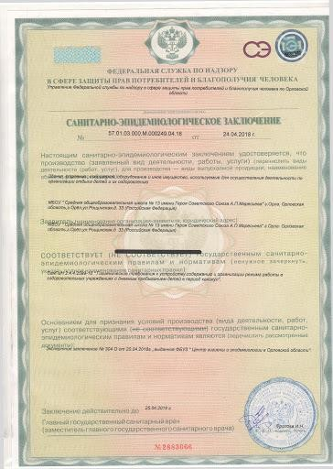
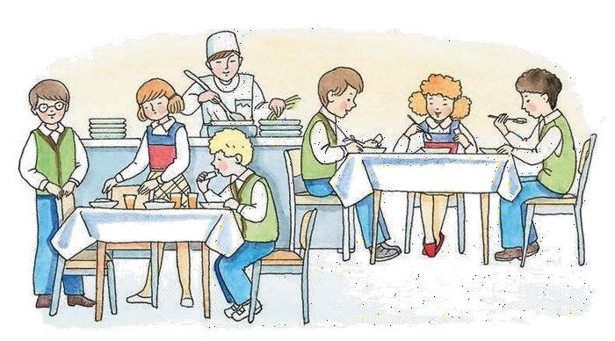
Раздел 1 «Область применения»
Санитарные правила
НЕ
РАСПРОСТРАНЯЮТСЯ
на проведение
экскурсионных мероприятий и организованных походов.
Без изменений осталось требование к обязательному наличию санитарно-
эпидемиологического
заключения у организаций,
осуществляющих
образовательную деятельность, подлежащую лицензированию, а также деятельность по
организации отдыха детей и их
оздоровления детей - п.1.4.
При нахождении детей и молодежи на объектах более 4 часов предусмотрена обязательность организации горячего питания - п.1.9.
Обзор подготовлен ФБУН «Новосибирский НИИ гигиены Роспотребнадзора
8

Slide 9
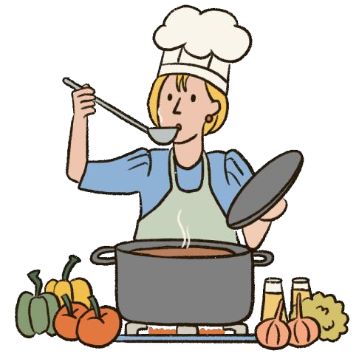
Раздел 1 «Область применения»
Санитарные правила вводят единые требования к срокам прохождения гигиенической подготовки и аттестации всех работников хозяйствующих субъектов – п.1.5.
Работники ДОЛЖНЫ проходить:
Все работники за исключением работников, связанных с питанием
1 раз в 2 года
Предварительный (при поступлении на работу)
медицинский осмотр;
Периодические медицинские осмотры;
Профессиональную гигиеническую подготовку;
Аттестацию;
Иметь личную медицинскую книжку со всеми
Работники Занятые в
приготовлении пищи и ее раздаче 1 раз в год
результатами.
В части количественных значений факторов санитарные
правила дают отсылку на гигиенические нормативы.
Обзор подготовлен ФБУН «Новосибирский НИИ гигиены Роспотребнадзора

Slide 10
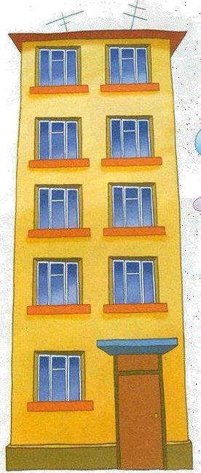
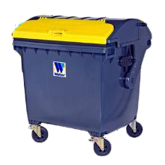
Раздел 2 «Общие требования»
Обязательный характер приобрели требования к территориальной доступности школ и детских садов, доставке детей, проживающих удаленно от общеобразовательных организаций - п.2.1.
Правилами допускается возможность использования для занятий по физической культуре и спортивных соревнований спортивных сооружений и площадок, расположенных за пределами собственной территории - п.2.2.2.
Введено требование
обязательности периметрального ограждения собственной территории зелеными
насаждениями (наряду с забором) с целью шумоизоляции и защиты от химического загрязнения - п.2.2.1.
Допускается возможность использования мусорных контейнерных площадок
жилой застройки (п. 2.2.3).
Обзор подготовлен ФБУН «Новосибирский НИИ гигиены Роспотребнадзора

Slide 11
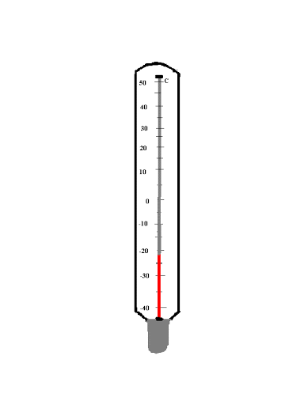
Раздел 2 «Общие требования»
Для хозяйствующих
субъектов, не
имеющих централизованной системы водоснабжения и водоотведения, введено требование обязательного оборудования автономных систем холодного и горячего водоснабжения и водоотведения, со спуском сточных вод в локальные очистные сооружения - п.2.6.1.
При отсутствии горячего централизованного водоснабжения обязательность установки
водонагревателей - п.2.6.1.
Впервые на обязательной основе для всех помещений, предназначенных
Санитарные правила расширили формы организации питьевого режима, дополнив их возможностью использования кипяченой воды - п.2.6.6.
для пребывания детей и молодежи,
вводится
осуществлению
требование
контроля
к
за
температурой воздуха - п.2.7.3.
Обзор подготовлен ФБУН «Новосибирский НИИ гигиены Роспотребнадзора

Slide 12
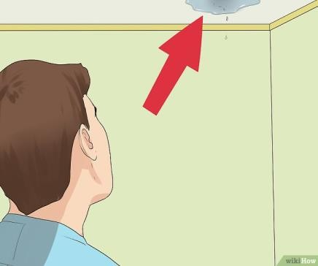
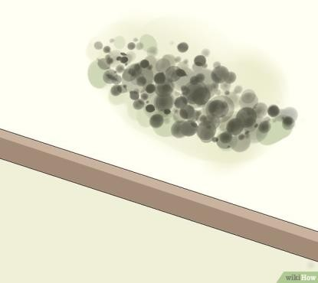
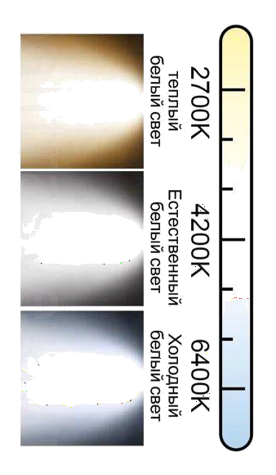
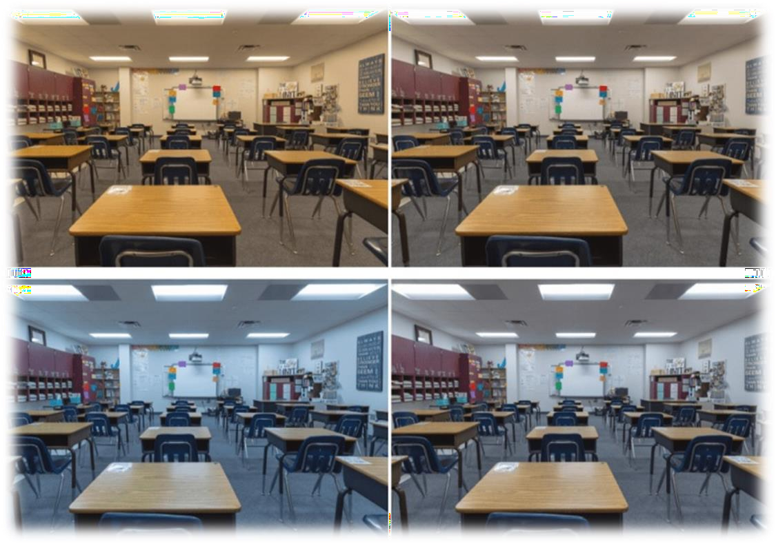
Раздел 2 «Общие требования»
Наряду с люминесцентными лампами допускается
Потолки не должны иметь следов
протеканий и признаков поражений
возможность использования светодиодных ламп.
Регламентированы возможные спектры цветоизлучения
грибком - п.2.5.3. (введено впервые)
(белый, тепло-белый, естественно-белый);
Введен запрет на использование в одном помещении разных типов ламп, а также лампы с разным цветоизлучением - п.2.8.5.
Впервые
предусмотрена
обязательность оборудования
всех помещений емкостями для
сбора мусора и
своевременному удалению мусора - п. 2.11.1.
Обзор подготовлен ФБУН «Новосибирский НИИ гигиены Роспотребна1д2зора

Slide 13
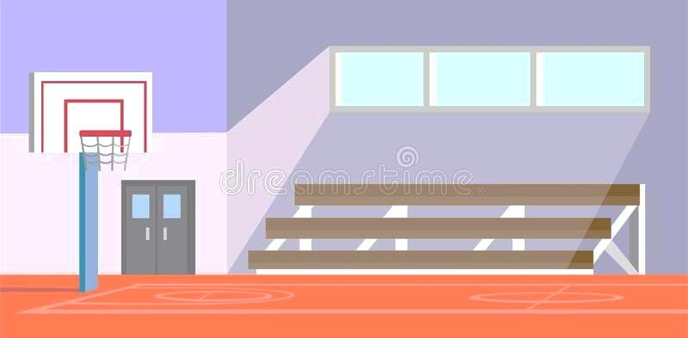
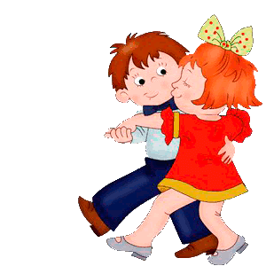
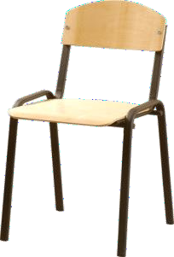
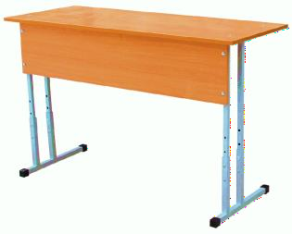
Раздел 2 «Общие требования»
Впервые использован термин «ТРАНСФОРМИРУЕМЫЕ ПРОСТРАНСТВА» и определена возможность их многофункционального использования (актовый зал, столовая, рекреации, библиотека, спортивный зал) и использования трансформируемой мебели – п.2.3.2., п. 2.4.3.
Предусмотрена возможность использования территории и помещений хозяйствующих субъектов иными юридическими и физическими лицами (в соответствии с заявленным видом деятельности) – п.1.6.
Обзор подготовлен ФБУН «Новосибирский НИИ гигиены Роспотребнадзора

Slide 14
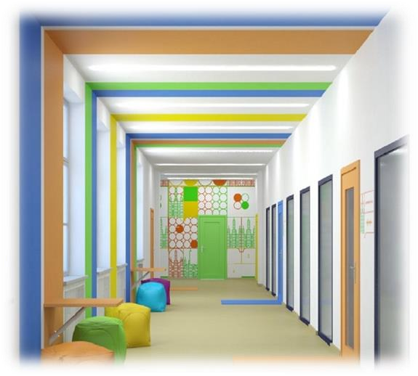
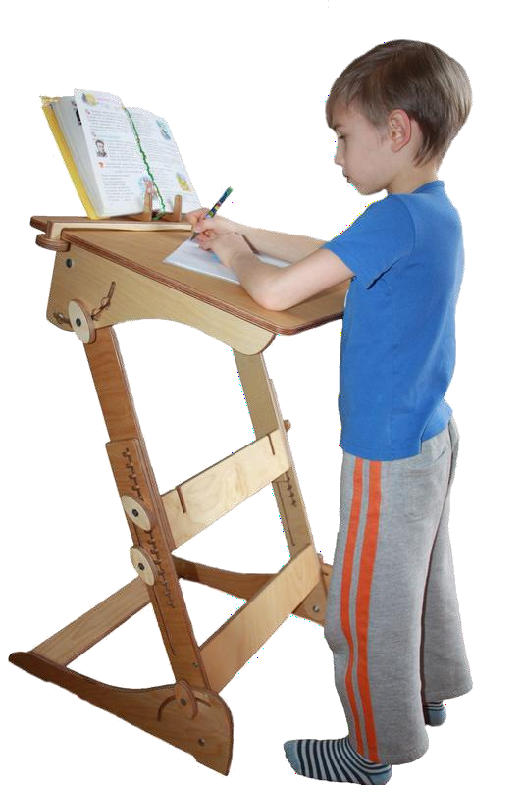
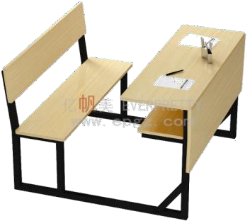
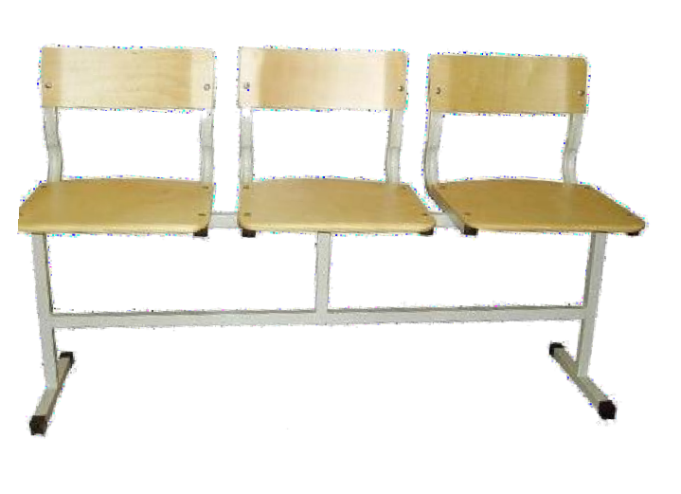
Раздел 2 «Общие требования»
Впервые для
анизаций
можность
всех типов предусмотрена использования
Впервые возможность
предусмотрена
вариативной
орг
воз дек цве пло об сте
➢Пред
оративных элементов с яркой товой палитрой если их щадь не превышает 25% от
расстановки парт, при условии неиспользования в учебном процессе классной доски - п.2.4.3.
щей площади поверхности
н помещения - п.2.8.8;
усмотрена
обязательность оборудования учебных классов и кабинетов конторками - п.2.4.3.
Как и ранее, в образовательном процессе не допускается использование табуреток и скамеек вместо стульев – п.2.4.3.
Обзор подготовлен ФБУН «Новосибирский НИИ гигиены Роспотребнадзора

Slide 15
Раздел 2 «Общие требования»
Впервые регламентирована минимальная диагональ интерактивной доски (не менее 165,1 см), место размещения (по центру фронтальной стены), сформулированы требования к профилактике негативного воздействия на зрение обучающихся (равномерность освещения, отсутствие бликов доступность поверхности для работы обучающихся, матовая поверхность, отсутствие слепящего эффекта) – п.п.2.4.4, 2.8.3.
По результатам экспериментальных исследований регламентированы минимальные размеры
диагонали монитора персонального компьютера (39,6 см), ноутбука (39,6 см), планшета (26,6 см)
Обзор подготовлен ФБУН «Новосибирский НИИ гигиены Роспотребнадзора

Slide 16
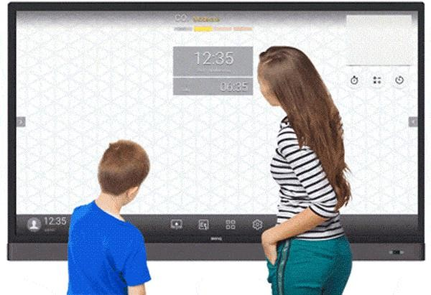
Раздел 2 «Общие требования»
Интерактивная доска
Компьютер
Определена общая продолжительность использования электронных средств обучения на уроке (п.2.10.2.):
для интерактивной доски – для детей до 10 лет – 20 минут, старше 10 лет – 30 минут;
для компьютера (ноутбука, планшета) - для детей 1-2 классов – 20 минут, 3-4 классов – 25 минут, 5- 9 классов – 30 минут, 10-11 классов – 35 минут);
Введен запрет на использование электронных средств обучения для до 5 лет
– п.2.10.2.
1-2 класс
20 минут
До 10 лет
20 минут
2-4 класс
25 минут
Старше 10 лет
30 минут
5-9 класс
30 минут
Определена продолжительность непрерывного использования экрана (для детей 5-7 лет – 5-7 минут, для учащихся 1-4-х классов
- 10 минут, для 5-9-х классов –15 минут) – п.2.10.2;
10-11 класс
35 минут
16

Slide 17
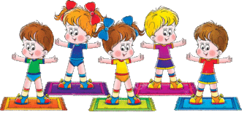
Профилактические мероприятия стали
ОБЯЗАТЕЛЬНЫ ВО ВСЕХ ОРГАНИЗАЦИЯХ:
С целью профилактики нарушений зрения введено обязательное требование к
проведению гимнастики для глаз при использовании электронных средств обучения на уроке и перемене, а также при использовании книжных учебных изданий – во время перемен (п.2.10.2, п.2.10.3).
Контроль за рабочей позой, в том числе, во время письма, рисования и использования гаджетов.
Физкультминутки во
время занятий.
Гимнастика для глаз.
Обзор подготовлен ФБУН «Новосибирский НИИ гигиены Роспотребнадзора

Slide 18
Раздел 2 «Общие требования»
Регламентирован обязательный набор производственных помещений пищеблока, определяющий возможность его работы на сырье, полуфабрикатах, в формате буфетов-раздаточных - п.2.4.6.1.
Предусмотрена обязательность оборудования места приготовления холодных закусок бактерицидными установками.
Определены критерии оценки
оборудования пищеблоков
достаточности
технологическим,
холодильным оборудованием, инвентарем, кухонной и
столовой посудой - п.2.4.6.2.
В два раза увеличена кратность обработки столов для приема пищи в групповых помещениях – п. 2.11.2.
Обзор подготовлен ФБУН «Новосибирский НИИ гигиены Роспотребнадзора

Slide 19
Раздел 2 «Общие требования»
Впервые введены требования (п. 2.9.5., п.2.10.3) :
к обязательному распределению детей в группы для занятий физической культурой;
документированию и
контролю за
организацией физического воспитания;
к проведению мероприятий по физической культуре с учетом пола, возраста и состояния здоровья;
обязательности проведения мероприятий по
закаливанию;
по формированию здорового образа
обязательности жизни;
работы
обязательности реализации технологий сбережения здоровья;
обязательности контроля за соблюдением правил личной гигиены.
Обзор подготовлен ФБУН «Новосибирский НИИ гигиены Роспотребнадзора

Slide 20
Раздел 2 «Общие требования»
Впервые в санитарных правилах указан временной промежуток (не более 2-х часов), в течение которого необходимо информировать органы Роспотребнадзора о фактах выявления инфекционных и паразитарных заболеваний среди детей, молодежи и персонала (п.2.9.5).
Введено
обязательное требование
присутствия на спортивных соревнованиях и на занятиях в плавательных бассейнах медицинского работника – п.2.10.3.
Введено требование к режиму
двигательной
активности детей – соответствие
возрасту и
состоянию здоровья – п.2.10.3.
Обзор подготовлен ФБУН «Новосибирский НИИ гигиены Роспотребнадзора

Slide 21
Раздел 3 «Требования в отношении отдельных видов осуществляемой хозяйствующими субъектами деятельности»
Дошкольные организации – новые специальные требования:
Наличие на собственной территории групповых площадок для прогулок детей отдельно для каждой группы п.3.1.2.
2 группа
1 группа
Дополнительное наличие у помощников воспитателя фартука, колпака или косынки для надевания во время раздачи пищи, фартука для мытья посуды и отдельного халата для уборки помещений (наряду 2-мя комплектами специальной одежды на 1 человека) – п.3.1.9.
Для групп дошкольных организаций и организаций, осуществляющих присмотр и уход за детьми, размещенных в жилых и нежилых помещениях жилищного фонда и нежилых зданий, а также семейных дошкольных групп предусмотрена возможность организации питания детей на кухне, при условии, если на одно посадочное место приходится не менее 0,7 м², при одновременном приеме пищи всеми детьми - п.3.1.11.
Обзор подготовлен ФБУН «Новосибирский НИИ гигиены Роспотребнадзора

Slide 22
Раздел 3 «Требования в отношении отдельных видов осуществляемой хозяйствующими субъектами деятельности»
Общеобразовательные организации – новые специальные требования:
Обязательность оборудования на территории школы парковочной зоны для маломобильных групп населения (п.3.4.1).
Наличие на приобретаемое оборудование для детских игровых площадок документов об оценке (подтверждении) соответствия регламентированным требованиям (п.3.4.1).
Определена минимальная площадь гардероба (не
_{м}2
менее 0,15 на ребенка); площадь туалетов при
спортивном зале (не менее 8,0 м²) и душевых (не менее
12,0 м²) – п. 3.4.5., 3.4.9.
Определен объем обязательной части образовательной программы (для 1-4 кл. - 80%, 5-9 кл. – 70%, 10-11 кл. – 60%), предусматривая, что суммарный объем обязательной части реализуется в рамках максимального общего объема недельной
образовательной нагрузки (п. 3.4.16).
Обзор подготовлен ФБУН «Новосибирский НИИ гигиены Роспотребнадзора

Slide 23
Раздел 3 «Требования в отношении отдельных видов осуществляемой хозяйствующими субъектами деятельности»
Общеобразовательные организации – новые специальные требования:
Внеурочная деятельность обучающихся с ограниченными возможностями здоровья, предусматривающая суммарно 10 часов в неделю, из которых не менее 5 часов должны включать обязательные занятия коррекционной направленности (п. 3.4.16).
Максимальное время ожидания экзамена (не более 30 мин.) - п. 3.4.16.
При продолжительности экзамена от 4 часов и более обучающиеся обеспечиваются питанием.
Независимо от продолжительности экзамена должен
быть организован питьевой режим - п. 3.4.16.
Обзор подготовлен ФБУН «Новосибирский НИИ гигиены Роспотребнадзора

Slide 24
Раздел 3 «Требования в отношении отдельных видов осуществляемой хозяйствующими субъектами деятельности» общеобразовательные организации – новые специальные требования
Впервые установлены технологий и эл
требования к порядку реализации дистанционных образовательных чения:
ектронного обу
За со об
прет на использование товых телефонов для разовательных целей (п.3.5.3.).
Расстояние от глаз до экрана должно быть не менее 50 см (п.3.5.7.).
Предусмотрена возможность использования на занятиях не
более двух различных электронных средств обучения (п.3.5.2).
Возможность использования планшетов
предусматривает
озможность использования оутбуков для обучающихся
ачальных классов при наличии
полнительной клавиатуры
.3.5.4.).
В
н н до (п
угол наклона в
30° относительно
вертикали
(п.3.5.4).
Обзор подготовлен ФБУН «Новосибирский НИИ гигиены Роспотребнадзора
24

Slide 25
Раздел 3 «Требования в отношении отдельных видов осуществляемой хозяйствующими субъектами деятельности» общеобразовательные организации – новые специальные требования
ВПЕРВЫЕ регламентировано время непрерывного использования наушников за день - не более часа при уровне громкости не более 60% от максимальной (п.3.5.10).
Предусматривается обязательность сокращения продолжительности уроков до 40 минут при использовании электронных средств обучения
Введен запрет на размещение базовых станций подвижной сотовой связи (п.3.5.3.).
Введено требование к проведению ежедневной дезинфекции экрана,
клавиатуры, компьютерной
мыши с использованием
дезинфекционных растворов или салфеток на спиртовой основе (п.3.5.14).
Сокращено с 45 минут до 20 минут
минимальное время между началом факультативных
(дополнительных) занятий и
последним уроком (п. 3.4.16).
Обзор подготовлен ФБУН «Новосибирский НИИ гигиены Роспотребнадзора

Slide 26
Раздел 3 «Требования в отношении отдельных видов осуществляемой хозяйствующими субъектами деятельности»
Загородные стационарные детские оздоровительные лагеря с круглосуточным пребыванием
Допускается возможность осуществление заезда в 2 дня, предусматривается проведение бесконтактной термометрии каждого ребенка и сопровождающих его взрослых с фиксированием результатов в журнале - п.3.11.2;
Запрещается пребывание на территории организации (вне специально установленных мест) посетителей, в том числе родителей (законных представителей) детей.
Обзор подготовлен ФБУН «Новосибирский НИИ гигиены Роспотребнадзора

Slide 27
Раздел 3 «Требования в отношении отдельных видов осуществляемой хозяйствующими субъектами деятельности»
Для палаточных лагерей:
Изменены требования к количеству детей, проживающих в палатке, оно должно соответствовать вместимости, указанной в техническом паспорте палатки.
Предусмотрена обязательность указания в договоре на оказание услуг отдыха детей использование индивидуального спального места с использованием личного инвентаря - п.3.13.5.
Для организаций для детей-сирот и детей, оставшихся без попечения родителей – введено новое требование к оборудованию
помещения проживания
постоянного детей
пребывания и приборами по
обеззараживанию воздуха - п.3.7.2.
Обзор подготовлен ФБУН «Новосибирский НИИ гигиены Роспотребнадзора
27

Slide 28
Раздел 3 «Требования в отношении отдельных видов осуществляемой хозяйствующими субъектами деятельности»
Впервые регламентированы требования к:
Детским игровым комнатам - Проведению массовых
мероприятий с участием
размещению, набору помещений, детей и молодежи:
оборудованию, обработке игрушек ➢ предусматривается обязательность
и игрового оборудования,
информирования органов Роспотребнадзора (в срок не позднее чем за 1 месяц до начала мероприятия) о планируемых сроках проведения мероприятия,
о количестве участников,
организации питьевого режима (п.3.3.1).
условиях доставки участников
места проведения мероприятия,
условиях проживания,
организации питьевого режима,
организации питания,
до планируемого
Условиям временного размещения
организованных групп детей в
общежитиях, гостиницах, турбазах, базах
отдыха, в т.ч. предусматривающие
обязательность обеспечения требований к нормам площади на одного человека,
сроках проведения дератизационных, дезинсекционных мероприятий, противоклещевых обработках (в случае если мероприятие проводится в теплое время года и в природных условиях).
наличию условий для соблюдения правил личной гигиены, организации питания и питьевого режима, естественного освещения (п.3.15).
Обзор подготовлен ФБУН «Новосибирский НИИ гигиены Роспотребнадзора
28

Slide 29
РЕГЛАМЕНТАЦИЯ ТРЕБОВАНИЙ К ОРГАНИЗАЦИИ ПИТАНИЯ В ОРГАНИЗАЦИЯХ ДЛЯ ДЕТЕЙ И МОЛОДЕЖИ
химический
НACCP меню режим питания
состав и натуральные нормы питания
требования к
документации
СанПиН 2.3/2.4.3590-20 «Санитарно-эпидемиологические требования к организации общественного питания населения»
СП 2.4.3648-20 «Санитарно-эпидемиологические требования к организациям воспитания и обучения, отдыха и оздоровления детей и молодежи»
естественная и искусственная освещенность
водоснабжение и
канализование
медицинские осмотры и гигиеническое обучение
производственн ый контроль
набор помещений
оснащение
микроклимат
аттестация
организация питания на экзаменах
порядок контроля за питанием
Обзор подготовлен ФБУН «Новосибирский НИИ гигиены Роспотребнадзора

Slide 30
РЕГЛАМЕНТАЦИЯ ТРЕБОВАНИЙ К ОРГАНИЗАЦИИ ПИТАНИЯ В ОРГАНИЗАЦИЯХ ДЛЯ ДЕТЕЙ И МОЛОДЕЖИ
Основные задачи санитарных
правил, санитарных норм и правил:
охрана здоровья детей и
молодежи
гармонизированы требования к организации питания
регламентированы требования
к обеспечению детей здоровым питанием
предотвращение инфекционных, массовых
неинфекционных
заболеваний
обеспечен должный уровень научного обоснования
Документы разработаны в рамках реализации задач регуляторной гильотины, введены в действие с 01.01.2021. на срок до 01.01.2027 г.
формирование навыков
здорового питания
Обзор подготовлен ФБУН «Новосибирский НИИ гигиены Роспотребнадзора

Slide 31
РЕГЛАМЕНТАЦИЯ ТРЕБОВАНИЙ К ОРГАНИЗАЦИИ ПИТАНИЯ В ОРГАНИЗАЦИЯХ ДЛЯ ДЕТЕЙ И МОЛОДЕЖИ
Обеспечение
здоровым питанием детей
при перевозке детей ЖД транспортом
при проведении выездных
экскурсионных
мероприятий
в различных типах и видах организаций для детей и молодежи
при временном размещении организованных групп детей
общежитие
гостиница
турбаза
база
отдыха
Обзор подготовлен ФБУН «Новосибирский НИИ гигиены Роспотребнадзора

Slide 32
Путеводитель по вступившим в действие требованиям
по организации питания детей
№ | Показатель | СанПиН 2.3/2.4.35 90-20 | СП 2.4. 3648- 20
1 | Набор помещений |  | 2.4.6.1, 3.1.11
2 | Водоснабжение и канализование |  | 2.6.1, 3.4.13
3 | Микроклимат и вентиляция |  | 2.7.4
4 | Естественное и искусственное освещение |  | 2.8.1
5 | Соблюдение принципов поточности |  | 2.3.3
6 | Оборудование, инвентарь, посуда и тара |  | 2.4.6.2, 2.4.6.3
7 | Организация здорового питания и формирование примерного меню | 8.1.1, 8.1.2, 8.1.3, 8.1.4, 8.1.5, 8.1.8, 8.2.1, 8.2.2
8 | Профилактика витаминной и микроэлементной недостаточности | 8.1.6 Обзор подготовлен ФБУН «Новосибирский Н | ИИ гигиены Роспот₃р₂ебнадзора

Slide 33
Путеводитель по вступившим в действие требованиям
по организации питания детей
№ | Показатель | СанПиН 2.3/2.4. 3590-20 | СП 2.4. 3648-20
9 | Организация питьевого режима | 8.4.1, 8.4.2, 8.4.3, 8.4.4, 8.4.5, 8.4.6 | 2.6.6
10 | Режим питания | 8.1.2, 8.1.4
11 | Соблюдение правил личной гигиены/о и ГВиО | 2.21, 2.22 | 1.5
12 | Технология приготовления блюд и кулинарных изделий | 2.3, 2.6, 2.8, 3.3
13 | Санитарное состояние и содержание помещений |  | 2.9.5, 2.11.2, 2.11.4
14 | HACCP | 2.1
Обзор подготовлен ФБУН «Новосибирский НИИ гигиены Роспотребнадзора
33

Slide 34
Основные нововведения, регламентированные нормативными документами
Предприятия общественного питания
должны
контроль,
проводить
производственный
основанный на принципах
HACCP (СанПиН 2.3/2.4.3590-20; п. 2.1)
Исключено требование обязательности согласования меню в территориальных органах Роспотребнадзора (СанПиН 2.3/2.4.3590-20 п. 8.1.3)
Введено обязательное требование о разработке меню для детей с сахарным диабетом, целиакией, фенилкетонурей, муковисцидозом и пищевой аллергией (СанПиН 2.3/2.4.3590-20 п. 8.1.2)
Обзор подготовлен ФБУН «Новосибирский НИИ гигиены Роспотребнадзора
34

Slide 35
Основные нововведения, регламентированные нормативными документами
Для дополнительного обогащения рациона питания детей микронутриентами в эндемичных регионах в меню должны включаться специализированные продукты, обогащенные витаминами и микроэлементами, а также витаминизированные напитки промышленного выпуска (СанПиН 2.3/2.4.3590-20 п. 8.1.6).
Введено требование к информированию родителей об организации питания детей и принципах здорового питания:
ежедневное меню;
меню дополнительного питания;
рекомендации питания детей 8.1.7)
по организации здорового
(СанПиН 2.3/2.4.3590-20 п.
Обзор подготовлен ФБУН «Новосибирский НИИ гигиены Роспотребнадзора

Slide 36
Организация дополнительного питания детей
Расширен перечень продукции, разрешенной для реализации через вендинговые автоматы
В потребительской (мелкоштучной)
упаковке: соки, нектары, стерилизованное
Регламентированы места
дислокации возможной установки аппаратов для автоматической выдачи пищевой продукции (в обеденных залах при условии
соблюдения нормы площади
посадочного места) (СанПиН
2.3/2.4.3590-20 п. 8.3.1-2.)
молоко, молочная продукция, питьевая
(кроме
негазированная вода, орехи
арахиса), сухофрукты.
В потребительской упаковке (≤100 г.): мучные кондитерские изделия, в т. Ч. обогащенные микронутриентами со сниженным содержание глютена, лактозы, сахара (СанПиН 2.3/2.4.3590-20 п. 8.3.1-2.)
Кратность обработки аппаратов: не реже двух раз в месяц, а также по мере загрязнения (СанПиН 2.3/2.4.3590-20 п. 8.3.1-2.)
Обзор подготовлен ФБУН «Новосибирский НИИ гигиены Роспотребнадзора

Slide 37
Организация здорового питания детей
На 22 - 36 % снижены нормы потребления сахара
(СанПиН 2.3/2.4.3590-20, прил. 7, табл. 1-2)
Регламентированы показатели значений суммарной массы блюд по отдельным приемам пищи
(СанПиН 2.3/2.4.3590-20, прил. 9, табл. 3)
Из перечня продуктов, для питания детей исключены колбасные изделия
(СанПиН 2.3/2.4.3590-20, прил. 7, табл. 1-2)
Показатели | 1-3 года | 3-7 лет | 7-12 лет | 12 лет и старше
Завтрак | 350 | 400 | 500 | 550
Второй завтрак | 100 | 100 | 200 | 200
Обед | 450 | 600 | 700 | 800
Полдник | 200 | 250 | 300 | 350
Ужин | 400 | 450 | 500 | 600
Второй ужин | 100 | 150 | 200 | 200
На 17 - 40 % снижены нормы потребления соли
Соль только йодированная!
(СанПиН 2.3/2.4.3590-20, прил. 7, табл. 1-2)
В отдельных возрастных категориях увеличена на 2 - 27 % норма потребления сыра
(СанПиН 2.3/2.4.3590-20, прил. 7, табл. 1-2)
Впервые регламентированы требования к особенностям питания кадетов (СанПиН 2.3/2.4.3590-20 Приложения)
Обзор подготовлен ФБУН «Новосибирский НИИ гигиены Роспотребнадзора

Slide 38
Основные нововведения
Санитарными регламентирован производственных
правилами впервые обязательный набор помещений пищеблока,
определяющий возможность его работы на сырье,
полуфабрикатах, в формате буфетов-раздаточных
(СП 2.4.3648-20; п.2.4.6.1)
В помещениях для приготовления холодных закусок должны быть установлены бактерицидные установки (СП 2.4.3648-20, п.2.4.6.2)
При пребывании детей и молодежи на объектах более 4 часов предусмотрена обязательность организации горячего питания (СП 2.4.3648-20, п.1.9.)
При замене оборудования должна быть
предусмотрена установка столов с охлаждаемой поверхностью (СП 2.4.3648-20, п. 2.4.6.2.)
Обзор подготовлен ФБУН «Новосибирский НИИ гигиены Роспотребнадзора
38

Slide 39
Основные нововведения
Минимальный набор столовой и кухонной посуды,
инвентаря, а также объемы единовременно
соответствовать
приготавливаемых блюд должны
количеству непосредственно принимающих пищу лиц
(СП 2.4.3648-20, п.2.4.6.2)
Санитарные правила расширили формы организации питьевого режима, дополнив их возможностью использования кипяченой воды
(СП 2.4.3648-20, п.2.6.6.)
39

Slide 40
Требования для отдельных видов организаций
Для дошкольных организаций
увеличена в два раза кратность обработки столов
для приема пищи (СП 2.4.3648-20, п.2.11.2)
введено требование к наличию дополнительных комплектов спецодежды у помощников воспитателя фартука, колпака или косынки для надевания во время раздачи пищи, фартука для мытья посуды и отдельного халата для уборки помещений, наряду с 2-мя комплектами специальной одежды на 1 человека
(СП 2.4.3648-20, п.3.1.9.)
Для групп дошкольных организаций и организаций, осуществляющих присмотр и уход за детьми, размещенных в жилых и нежилых помещениях жилищного фонда и нежилых зданий, а также семейных дошкольных групп предусмотрена возможность организации питания детей на кухне, если на одно посадочное место приходится не менее 0,7 м², при одновременном приеме пищи всеми детьми (СП 2.4.3648-20, п.3.1.11)
Обзор подготовлен ФБУН «Новосибирский НИИ гигиены Роспотребнадзора

Slide 41
Требования для отдельных видов организаций
Для общеобразовательных организаций
введено требование к обязательности организации питьевого режима при проведении экзаменов (СП 2.4.3648-20, п. 3.4.16)
Для детей-сирот и детей, оставшихся без попечения
родителей (больных хронической дизентерией,
Для обучающихся в организациях
профессионального образования
а также для больных детей, находящихся в изоляторе)
туберкулезом, ослабленных детей,
должно быть организовано двухразовое горячее питание, а для проживающих в общежитии - пятиразовое горячее питание (СП 2.4.3648-20, п. 3.9)
устанавливается 15-процентная надбавка к нормам
обеспечения (СанПиН 2.3/2.4.3590-20, п.8.1.2.6)
Обзор подготовлен ФБУН «Новосибирский НИИ гигиены Роспотребнадзора

Slide 42
Основные нововведения
Минимальный набор столовой и кухонной посуды,
инвентаря, а также объемы единовременно
соответствовать
приготавливаемых блюд должны
количеству непосредственно принимающих пищу лиц
(СП 2.4.3648-20, п.2.4.6.2)
Санитарные правила расширили формы организации питьевого режима, дополнив их возможностью использования кипяченой воды
(СП 2.4.3648-20, п.2.6.6.)
Обзор подготовлен ФБУН «Новосибирский НИИ гигиены Роспотребнадзора
42
Обзор подготовлен ФБУН «Новосибирский НИИ гигиены Роспотребнадзора

Slide 43
Документация пищеблока
Обзор подготовлен ФБУН «Новосибирский НИИ гигиены Роспотребнадзора
43

Slide 44
Документация пищеблока
Обзор подготовлен ФБУН «Новосибирский НИИ гигиены Роспотребнадзора

Slide 45
Документация пищеблока
Обзор подготовлен ФБУН «Новосибирский НИИ гигиены Роспотребнадзора
46

Slide 46
Натуральные нормы питания и массы порций
Обзор подготовлен ФБУН «Новосибирский НИИ гигиены Роспотребнадзора
46

Slide 47
Разработка меню
www: niig.su
Реальная помощь
в разработке меню
Обзор подготовлен ФБУН «Новосибирский НИИ гигиены Роспотребнадзора
46

Slide 48
Разработка меню
Обзор подготовлен ФБУН «Новосибирский НИИ гигиены Роспотребнадзора
46

Slide 49
Разработка меню
Обзор подготовлен ФБУН «Новосибирский НИИ гигиены Роспотребнадзора
46

Slide 50
РЕГЛАМЕНТАЦИЯ ТРЕБОВАНИЙ К УСЛОВИЯМ ВОСПИТАНИЯ И ОБУЧЕНИЯ,
К ОРГАНИЗАЦИИ ПИТАНИЯ В ОРГАНИЗАЦИЯХ ДЛЯ ДЕТЕЙ И МОЛОДЕЖИ
Реализация требований на практике, должна
обеспечить здоровьесберегающие условия воспитания и обучения, отдыха и оздоровления детей и молодежи, сформировать навыки здорового питания,
обеспечить безопасные условия для организации
питания.
Обзор подготовлен ФБУН «Новосибирский НИИ гигиены Роспотребнадзора

